Slide 1
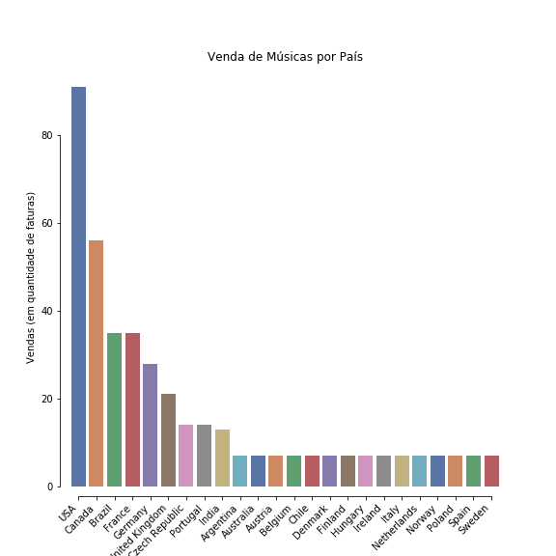
Quais países possuem mais faturas?
1 Query - Contagem de Faturas por País
SELECT
BillingCountry,
COUNT(*) AS Invoices
FROM Invoice
GROUP BY 1
ORDER BY 2 DESC;
Seleciona cada país de pagantes e contabiliza quantas compras existem naquela região, agrupando pelo país e ordenando pela região do maior número de vendas para o menor.

Slide 2
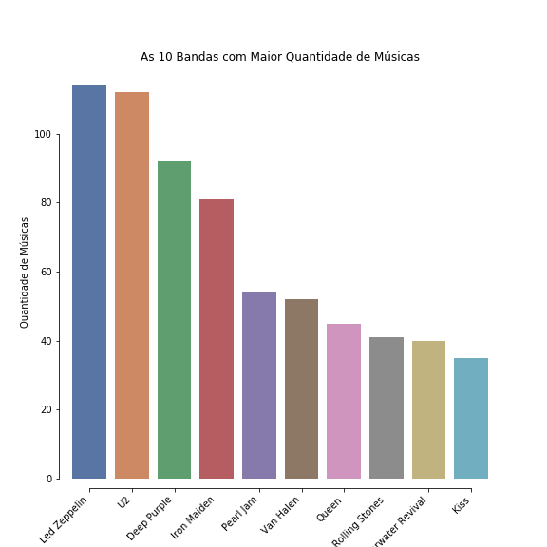
Quem está escrevendo as músicas de rock?
2 Query - Contagem de Músicas por Ártista
SELECT
art.ArtistId,
art.Name,
COUNT(*) AS Songs
FROM Artist AS art
JOIN Album AS alb
ON alb.ArtistId = art.ArtistID
JOIN Track AS tr
ON tr.AlbumId = alb.AlbumId
JOIN Genre AS gen
ON tr.GenreId = gen.GenreId
WHERE gen.Name = 'Rock'
GROUP BY art.Name
ORDER BY 3 DESC;
Retorna uma listagem com o nome dos artistas que estão escrevendo músicas de rock através da busca do gênero musical Rock por meio de junção das tabelas de Artista, Álbum e Gênero.

Slide 3
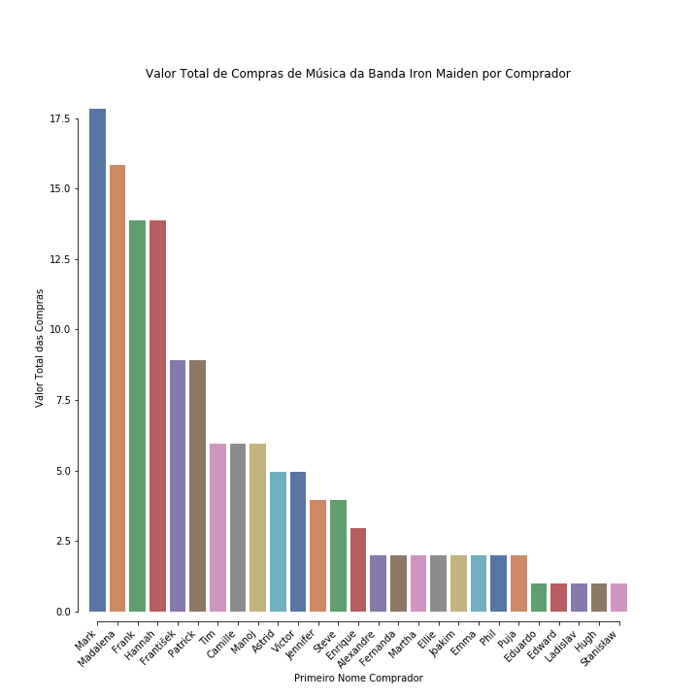
Qual cliente gastou mais com o artista que mais ganhou?
3 Query - Usuários que Compraram mais Músicas da Banda Iron Maiden
WITH table_artist AS (
SELECT
art.Name,
SUM(inl.Quantity * inl.UnitPrice) AS AmountSpent
FROM Artist AS art
JOIN Album AS alb
ON alb.ArtistId = art.ArtistId
JOIN Track AS tr
ON tr.AlbumId = alb.AlbumId
JOIN InvoiceLine AS inl
ON inl.TrackId = tr.TrackId
GROUP BY 1
ORDER BY 2 DESC
LIMIT 1
)
SELECT
art.Name,
SUM(inl.Quantity * inl.UnitPrice) AS AmountSpent,
cus.CustomerId,
cus.FirstName,
cus.LastName
FROM Artist AS art
JOIN Album AS alb
ON alb.ArtistId = art.ArtistId
JOIN Track AS tr
ON tr.AlbumId = alb.AlbumId
JOIN InvoiceLine AS inl
ON inl.TrackId = tr.TrackId
JOIN Invoice AS inv
ON inl.InvoiceId = inv.InvoiceId
JOIN Customer AS cus
ON inv.CustomerId = cus.CustomerId
WHERE art.Name = (
SELECT
Name
FROM table_artist
)
GROUP BY 3
ORDER BY 2 DESC;
Com a utilização da seleção da parte 1 da tarefa, é gerada uma nova tabela temporária de nome table_artist contendo o artista que mais vendeu. Faz-se uma nova busca pelas pessoas que mais compraram música desse artista, e calcula a quantidade gasta naquela banda, sendo ordenado do maior para o menor.

Slide 4
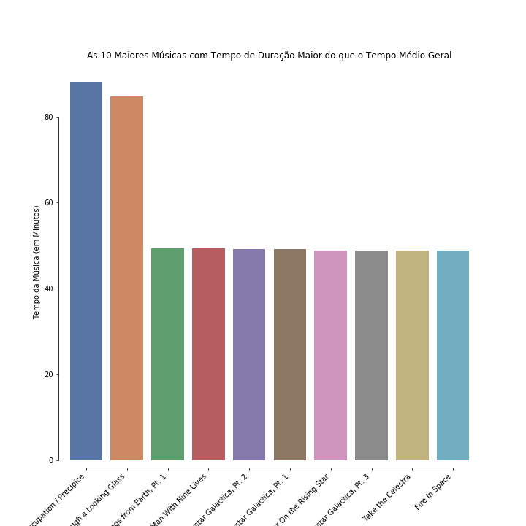
Canções com tempo de duração maior que a média?
4 Query - Músicas com Tempo Maior que a Média
WITH music_avg_time AS (
SELECT
AVG(Milliseconds) AS avg_time
FROM Track
)
SELECT
Name,
Milliseconds
FROM Track
JOIN music_avg_time
WHERE Milliseconds > avg_time
ORDER BY 2 DESC;
Cria uma tabela temporária com a média de tempo das músicas e depois seleciona as músicas que possuam o tempo de duração maior do que a média geral ordenado do maior para o menor tempo.

